Slide 1
Domovinski rat

Slide 2
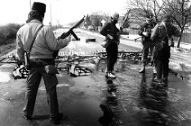
.
Domovinski rat bio je obrambeno-osloboditeljski rat za neovisnost i cjelovitost Hrvatske države protiv agresije udruženih velikosrpskih snaga. Domovinskom je ratu prethodila pobuna dijela srpskoga pučanstva u Hrvatskoj koja je izbila u kolovozu 1990. i uslijed koje su se na više strana dogodili manji oružani incidenti.

Slide 3
Okupacija Vukovara i okolnih mjesta
Bitka za Vukovar je najveća i najkrvavija bitka u Domovinskom ratu. To je bila 87-dnevna opsada hrvatskog grada Vukovara od strane Jugoslavenske narodne armije od kolovoza do studenog 1991. Bitka je završena porazom lokalnog Zbora narodne garde, velikim razaranjem Vukovara i brojnim ubojstvima i progonom hrvatskog stanovništva.

Slide 4
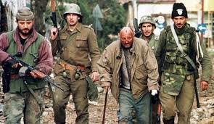
Žrtve rata
Do kraja 1991. godine, po službenim podaci izdanim u Hrvatskoj 3.210 Hrvata je ubijeno, a 17.393 ih je ozlijeđeno tijekom sukoba.

Slide 5
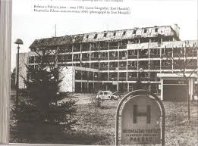
Vukovarska bolnica
Srpski agresor počeo je granatiranje 15. kolovoza 1991. Zrakoplovi Jugoslavenske narodne armije bolnicu su prvi put bombardirali 24. kolovoza 1991. Do 20. studenoga 1991. u bolnici je već bilo zbrinuto 4000 ranjenika. Tada je na bolnicu svakodnevno padalo prosječno oko 700 granata.

Slide 6
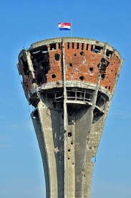
Vodotoranj
Vukovarski vodotoranj izgrađen je 1968. godine. Godine 1991. vodotoranj su, tijekom bitke za Vukovar, teško oštetile srpske snage. Bio je pogođen s više od 600 neprijateljskih projektila i postao je simbol stradanja i otpora toga grada.

Slide 7
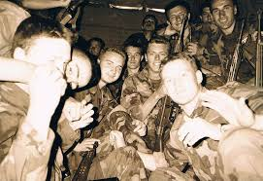
Život civila za vrijeme opsade
Vukovarci su za vrijeme opsade Vukovara živjeli po bunkerima i podrumima strahovajući od rata.

Slide 8
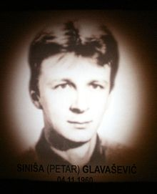
Potpora
Jedina potpora u Vukovaru braniteljima je bilo par ljudi koji su izvještavali cijelu Hrvatsku o stanju u Vukovaru. Izvještavali su iz podruma a jedan od najpoznatijih je Siniša Glavašević koji je ubijen na Ovčari.

Slide 9
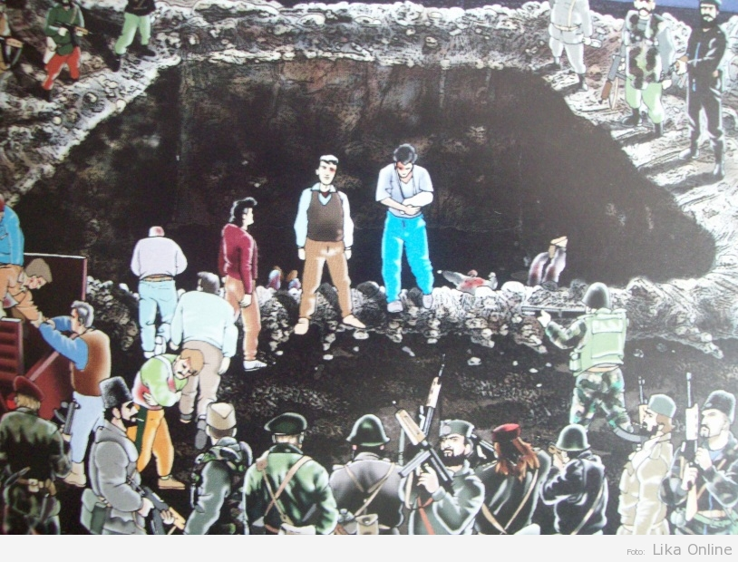
Masovne grobnice
Do 2001. iz masovnih grobnica na području Vukovara ekshumirane su 1264 osobe različite dobi (od 6 mjeseci do 104 godine) i spola, koje su ubile srpske postrojbe; od toga broja 200 tijela ubijenih ranjenika iz vukovarske bolnice pronađeno je na Ovčari.

Slide 10
Kraj
Izradio: Emil Cerin
Slike i tekst su preuzeti s interneta.

